Slide 1
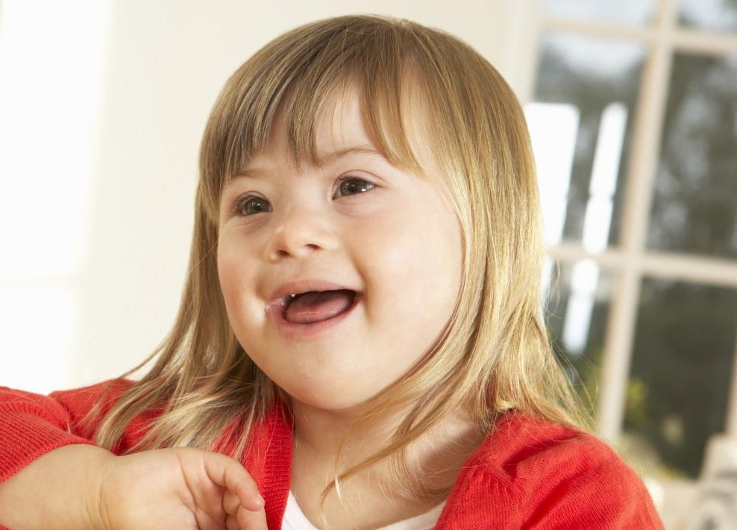
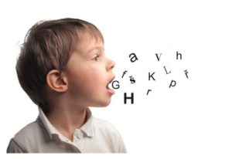
Narušená komunikační schopnost u dětí předškolního věku
ONLINE VÝUKA
sobota 7.11. a 12.12.
8:00 – 13:50

Slide 2
VYUČUJÍCÍ
PhDr. Mgr. et Mgr. Kateřina Heislerová, Ph.D.
heislerova@mail.muni.cz
kancelář v 1.patře, katedra speciální a inkluzivní pedagogiky

Slide 3
ONLINE VÝUKA
Soboty 7.11. a 12.12.
8:00 – 13:50
Prostřednictvím MS Teams: odkaz pro přihlášení do třídy https://teams.microsoft.com/l/team/19%3aef06134b086249f4b142423125799e86%40thread.tacv2/conversations?groupId=209967c4-9e54-482a-bfd5-ead59d652918&tenantId=11904f23-f0db-4cdc-96f7-390bd55fcee8
Veškeré materiály (včetně prezentací) budou vloženy po skončení každé online výuky do studijních materiálů předmětu (prosím, sledujte je průběžně během celého semestru!)

Slide 4
ONLINE VÝUKA
Obě přednášky budou rozděleny na dvě části:
1. část (8:00 – 11:00)
Teoretické ukotvení témat předmětu (dle osnovy).
Výuka za využití online přednášky a PPT prezentací.
2. část (11:30 – 13:50)
Skupinová a individuální online diskuze.
Práce s případovými studiemi konkrétních dětí. Do studijních materiálů budou předem vloženy případové studie konkrétních dětí předškolního věku a Vaším úkolem v rámci druhé části přednášky bude, pokusit se samostatně zpracovávat Plán podpory rozvoje komunikačních dovedností u konkrétního vybraného dítěte.
V této části výuky budu online k dispozici pro zodpovídání dotazů, rozšíření nebo prodiskutování složitějších témat spojených s praktickou aplikací znalostí získaných z online výuky. Budeme se věnovat především možnostem využití konkrétních metod a přístupů pro podporu vývoje a rozvíjení komunikačních schopností dětí předškolního věku.
Plány podpory vypracované v rámci výuky a následné samostatné domácí práce, budou součástí finálního hodnocení při ukončení předmětu.

Slide 5
POŽADAVKY K ABSOLVOVÁNÍ PŘEDMĚTU
Aktivní účast na online výuce
Odevzdání Plánu podpory rozvoje komunikačních dovedností u konkrétního dítěte předškolního věku (dle případové studie přidělené v rámci online výuky). Plán podpory prosím vložit do konce kalendářního roku 2020 do příslušné odevzdávárny (neposílat na mail)!
Obsah: Popis projevů v komunikaci. Orientační diagnostika NKS. Specifika vhodné podpory a přístupu u konkrétního dítěte. Průběh a možnosti individuální a skupinové logopedické intervence. Možnosti odborné podpory v rámci předškolního vzdělávání. Možnosti podpory rozvoje komunikačních schopností v rámci rodiny. Možnosti aplikace konkrétních metod, postupů, přístupů a příklady vhodných pomůcek využitelných pro rozvoj komunikačních schopností konkrétního dítěte.
Úspěšné absolvování závěrečného testu s minimálně 75% úspěšností

Slide 6
CÍLE PŘEDMĚTU
Seznámení s problematikou vývoje řeči a jazykových schopností dětí předškolního věku (se zaměřením i na komunikaci dětí s mentálním postižením).
Možnosti a průběh logopedické intervence u dětí předškolního věku.
Seznámení s jednotlivými druhy narušené komunikační schopnosti u dětí předškolního věku.
Aplikace na praktické případy konkrétních dětí s narušenou komunikační schopností.
Zaměření na vlastní schopnost zhodnocení aktuální úrovně komunikačních schopností a představu o možnostech návazné odborné logopedické podpory.

Slide 7
OSNOVA PŘEDMĚTU
Základní atributy jazyka a řeči. Verbální komunikace, nonverbální komunikace, současné aspekty ontogeneze řeči a jazykových schopností.
Charakteristika jazykových rovin (lexikálně-sémantická, morfologicko-syntaktická, foneticko-fonologická, pragmatická).
Narušený vývoj řeči - klasifikace, charakteristika. Dítě se specificky narušeným vývojem řeči, charakteristika specificky narušeného vývoje řeči, logopedická intervence.

Slide 8
OSNOVA PŘEDMĚTU
Opožděný vývoj řeči - charakteristika OVŘ, diagnostické možnosti, logopedická intervence.
Dyslalie - současné pohledy na problematiku dyslalie, klasifikace dyslalie z fonetického a fonologického hlediska, logopedická intervence u dětí předškolního věku.
Narušení fluence řeči u dětí předškolního věku.
Poruchy zvuku řeči u dětí předškolního věku - huhňavost, palatolalie.

Slide 9
OSNOVA PŘEDMĚTU
Orofaciální rozštěpy - etiologie, klasifikace. Interdisciplinární péče u dětí s orofaciálními rozštěpy.
Mutismus u dětí předškolního věku. (S)elektivní mutismus – vymezení, charakteristika.
Spolupráce logopeda a dalších odborníků při intervenci u dětí předškolního věku.
AAK u dětí předškolního věku.

Slide 10
DOPORUČENÁ LITERATURA
LECHTA, Viktor. Diagnostika narušené komunikační schopnosti.
BYTEŠNÍKOVÁ, Ilona. Komunikace dětí předškolního věku.
LECHTA, Viktor a Barbara KRÁLIKOVÁ. Když naše dítě nemluví plynule: koktavost a jiné neplynulosti řeči.
LECHTA, Viktor. Terapie narušené komunikační schopnosti.
HARTMANN, Boris a Michael LANGE. Mutismus v dětství, mládí a dospělosti : rádce pro rodinné příslušníky, postižené, terapeuty a pedagogy.
SMOLÍK, Filip a Gabriela MÁLKOVÁ. Vývoj jazykových schopností v předškolním věku : osvojování slovní zásoby a gramatiky, rozvoj fonologických schopností a fonologického povědomí, poruchy jazykového vývoje, diagnostika jazykových schopností.
KLENKOVÁ, Jiřina. Logopedie.
BYTEŠNÍKOVÁ, Ilona. Koncepce rané logopedické intervence v České republice : teorie, výzkum, terapie.

Slide 11
☺
V případě jakýchkoli dotazů, individuálních omluv z výuky, podnětů k výuce a připomínek, mě prosím neváhejte kontaktovat na mail, nebo v rámci skupinové diskuze na MS Teams.
Těším se na obě plánovaná online setkání s Vámi.

